Slide 1
Dust’N’Groove
Image du jeu
Genre : Plateforme
Public : tout public, amateurs de plateformes et / ou de musique des années 30

Slide 2
Dust’N’Groove
Genre : Plateforme
Support : PC
Cible : tout public, amateurs de plateformes et / ou de musique des années 30
1 - Vue camera: de côté, 2D, troisième personne
2 - Objectif: Nettoyer les différents niveaux en y ramassant les poussières
3 - Moyens: - Le joueur peut récupérer la poussière: soit en la touchant directement, soit en tirant dessus, avec une onde « destructrice ». - Il devra éviter les obstacles (zone acides, piques, etc.) - Il peut marcher (gauche / droite), sauter, tirer avec une arme, avec 2 types de munitions (destructrice ou poussante).

Slide 3
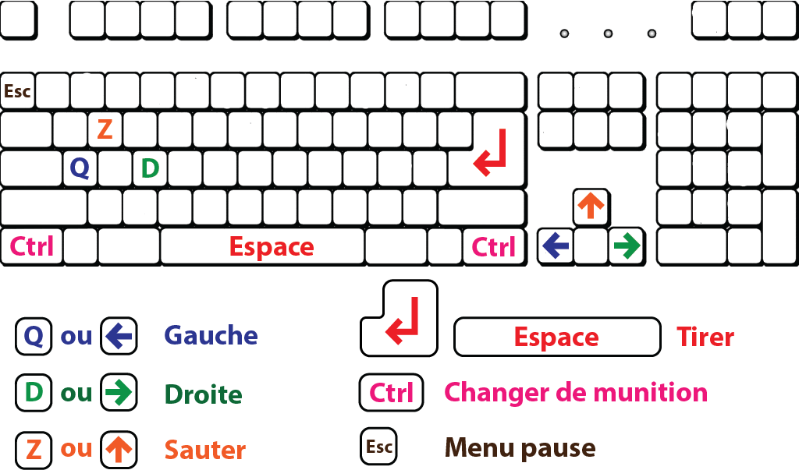
Dust’N’Groove
4 - Les contrôles:
5 - Interface:
6 - Cadre:

Slide 4
L’équipe
Présentation des Swingkids:
Bastien Declaye: Game Developer
Guillaume Durieux: Développeur
François Derameaux: Développeur
Chitou Habib: Développeur
Luminita Leonard: Graphiste
Tim Zamattio: Développeur (parti en stage)

Slide 5
Sommaire
◑
◑ 2- Game
◕ 3- Production
◕
4- Conclusion
●

Slide 6
Dust’ N ‘Groove
◑ 2- Game
◑
Concept

Slide 7

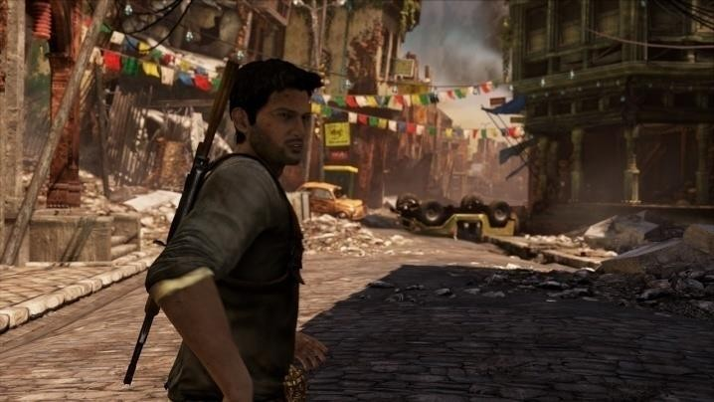
Projet Cible
Tout public, cible principalement les amateurs de jeux de plateforme et les amateurs de musique des années 1930.
Les mécaniques de jeu sont simples et peuvent être facilement prises en main par n’importe qui.
◑
Vue à la troisième personne, de côté
➢pour plus d’immersion

Slide 8

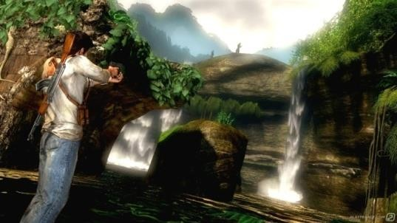

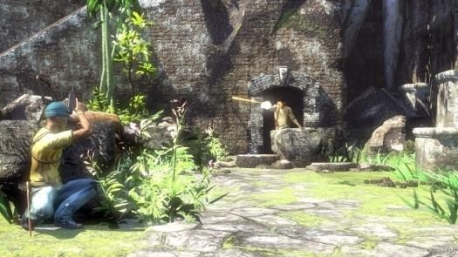


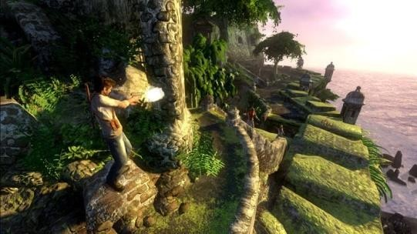
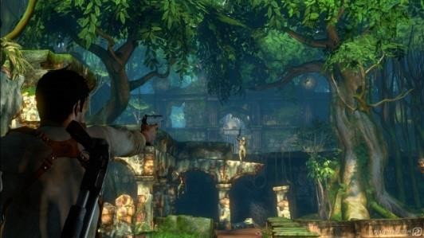
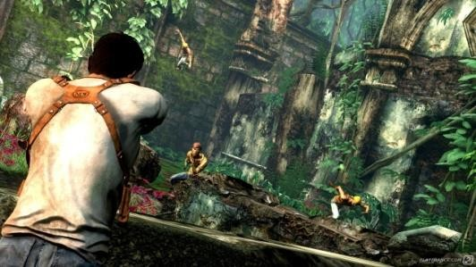

Gameplay
Les divers interactions du personnage :
◑
Exemples :
Déplacement debout (avec ou sans armes) :
Marcher
Sauter
Se cacher derrière un muret
➢Interaction avec des éléments :
Prendre un objet
Poser un objet
Tirer / Pousser un objet ?
Balancer un objet
Tirer avec une arme :
Debout
Accroupie
Combat au corps à corps :
Uacari ©Octobre 2009 - All right reserved.

Slide 9
Titre
jeu
WORKING TITLE
Production
◕ 3- Production
◕

Slide 10
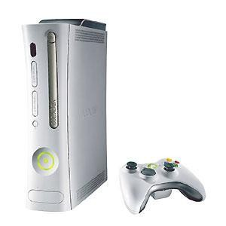
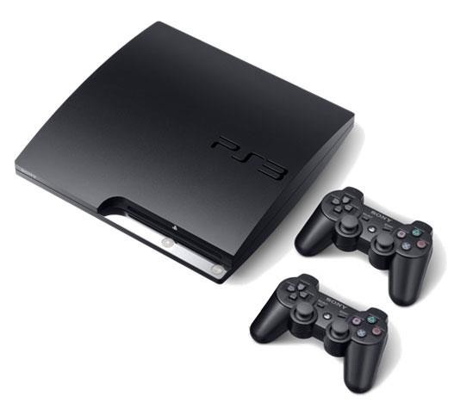
Contrainte de la plateforme
◕

Slide 11
PRODUCTION
PRODUCTION TEAM
Description des contraintes
◕

Slide 12
PRODUCTION
PRODUCTION Graphismes
(Charte Graphique / Production / Animation / Estimation)
◕

Slide 13
PRODUCTION
PRODUCTION Codes
(Architecture du code / Production / Intégration AI - animations - sons - etc / Estimation)
◕

Slide 14
PRODUCTION
PRODUCTION sons – dialogues - musiques (recherche sons / etc. / Estimation)
◕

Slide 15
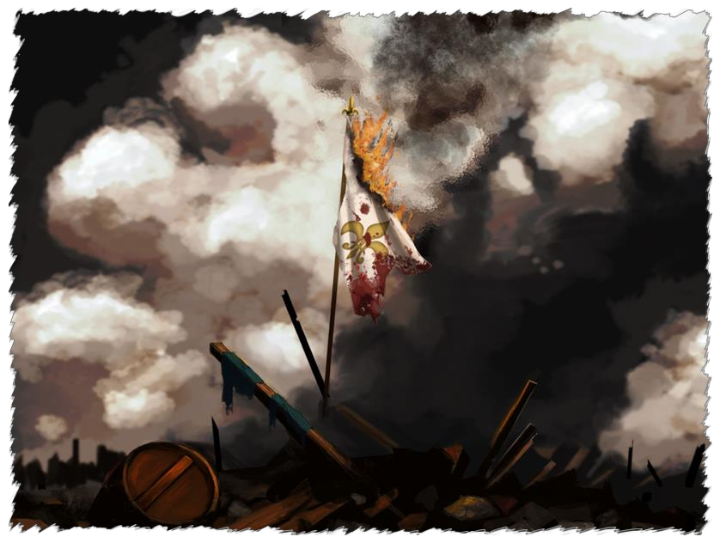
Titre
jeu
WORKING TITLE
Conclusion
4- Conclusion
●

Slide 16
Présentation de la démo
●

Slide 17
Optimisation temps possibles
Ce qui a fait perdre du temps
Ce qui a fait gagner du temps
Ce qui aurait pu être améliorer
●

Slide 18
Conclusion
➢N’oubliez pas tout le monde doit
parler durant la présentation
●

